Slide 1
UI 기획
2023.06.28

Slide 2
UI 구조도
포탈
전투 스테이지 선택:C2
전투:A2
(일반 스테이지)
전투:A3
(보스 스테이지)
튜토리얼:A1
(전투화면)
로비:B1
(방치화면)
상점
총기 소환:D1
부착물 소환:D2
보석 충전:D3
능력치
캐릭터 성장:E1
소탕 스테이지 선택:C1 (방치)
숙련도
총기 성장:F1
(AR 숙련도)
총기 성장:F2
(SG 숙련도)
총기 성장:F3
(SR 숙련도)
장비
총기 장착:G1
총기 합성:G2 (초월)
부착물 합성:G3 (초월)

Slide 3
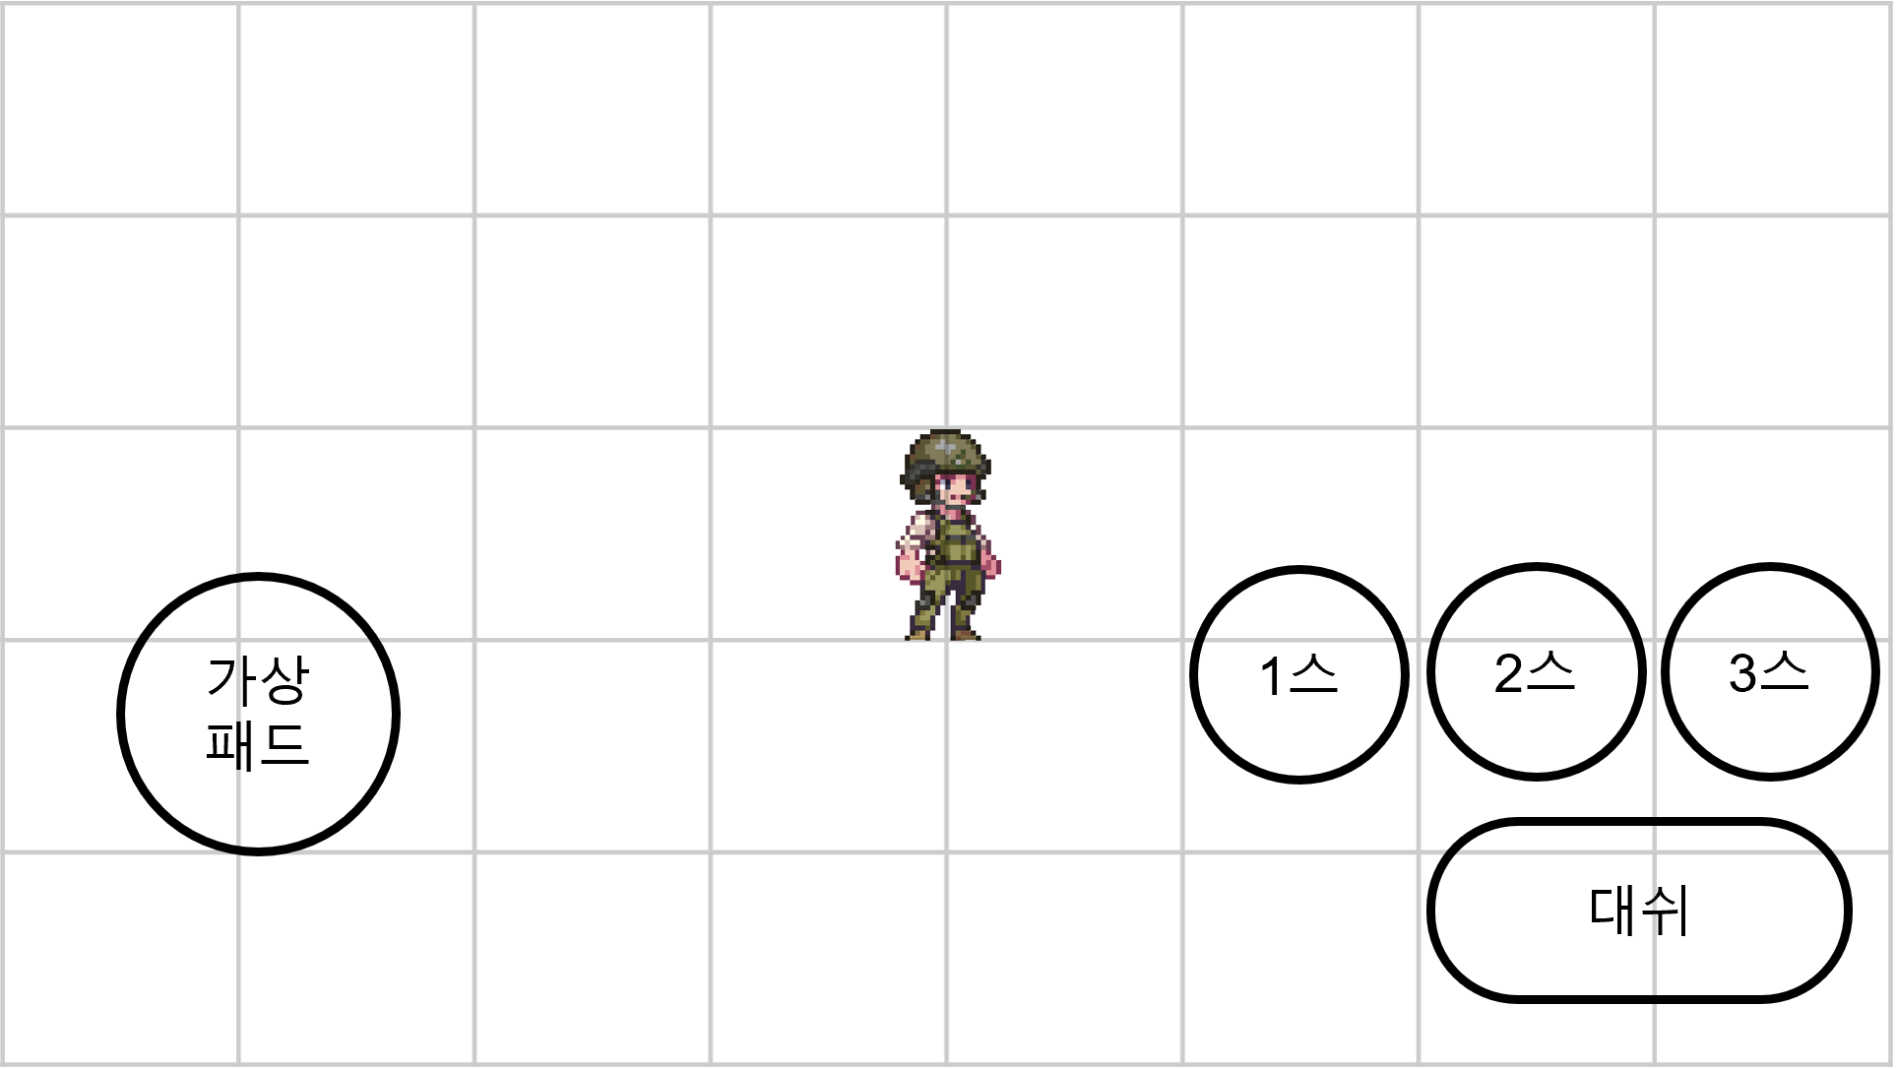
A. 전투화면
남은 시간
정말 전투를 포기하시겠습니까?
처치한 적
HP
보스 스테이지
예
아니오
HP
남은 시간
처치한 적
일시정지 없이 종료 여부 묻는 창 출력
HP
일반 스테이지

Slide 4
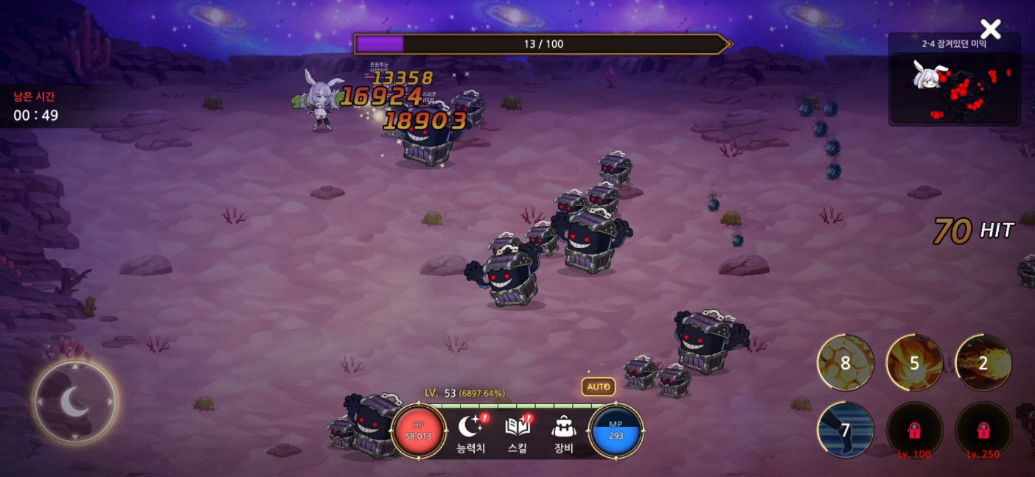
A. 전투화면 레퍼런스
달토끼 키우기 – 일반 스테이지

Slide 5
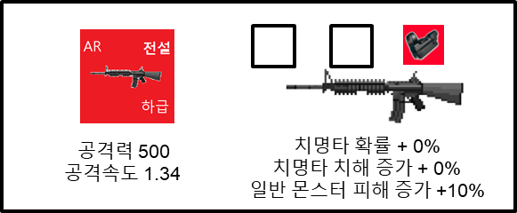





B. 로비
레벨. 닉네임
재화
소탕
장착 중인 장비
Chapter 2
3-2 소탕중
레벨. 닉네임
재화
3-2 소탕중
등장 몬스터
2-1 Stage
2-2 Stage
처치 시 획득 가능 보상
프리셋
2-3 Stage
상점
능력치
숙련도
장비
포탈
1
2
3
4
21
12
예상 처치 수
2-4 Stage
상점
능력치
숙련도
1801 Kill / h
장비
포탈
소탕 스테이지 선택

Slide 6
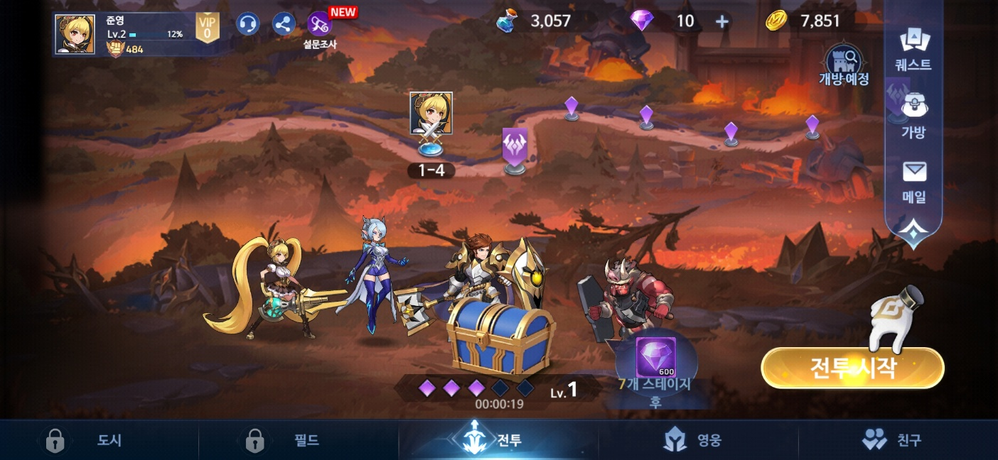
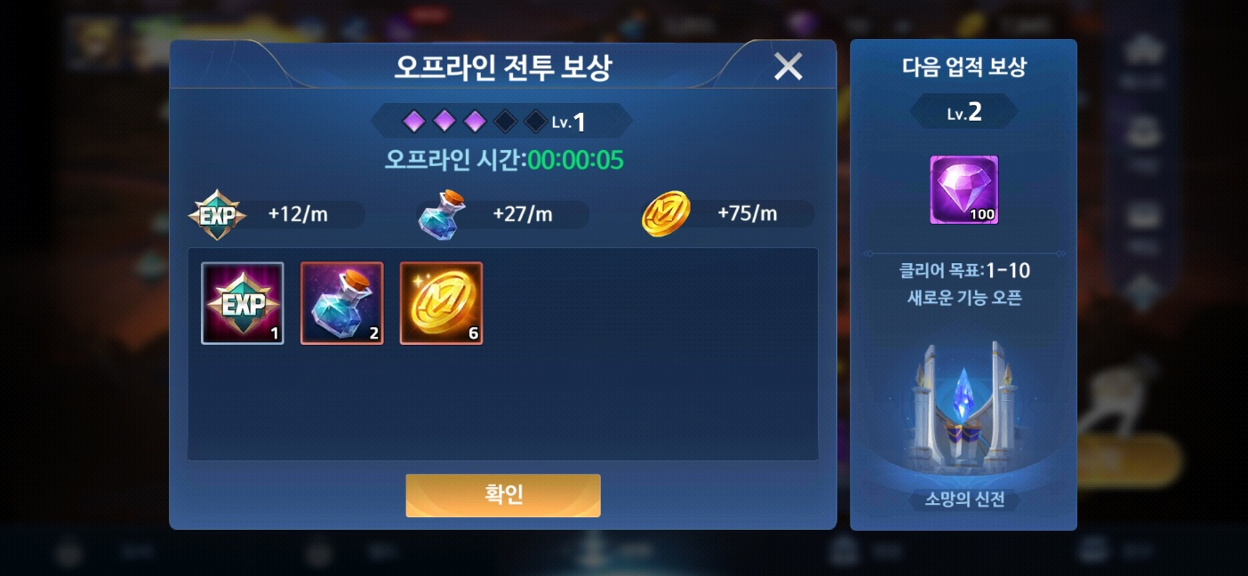
B. 로비화면 레퍼런스
심포니 오브 에픽 - 메인화면

Slide 7

C. 전투 스테이지 선택
레벨
재화
포탈
장착 중인 장비
Chapter 2
3-2 Stage
레벨
재화
2-1 Stage
2-2 소탕중
등장 몬스터
2-2 Stage
프리셋
2-3 Stage
상점
능력치
숙련도
장비
포탈
1
2
3
4
최초 클리어 보상
2-4 Stage
상점
능력치
숙련도
500
장비
포탈
Boss Stage

Slide 8
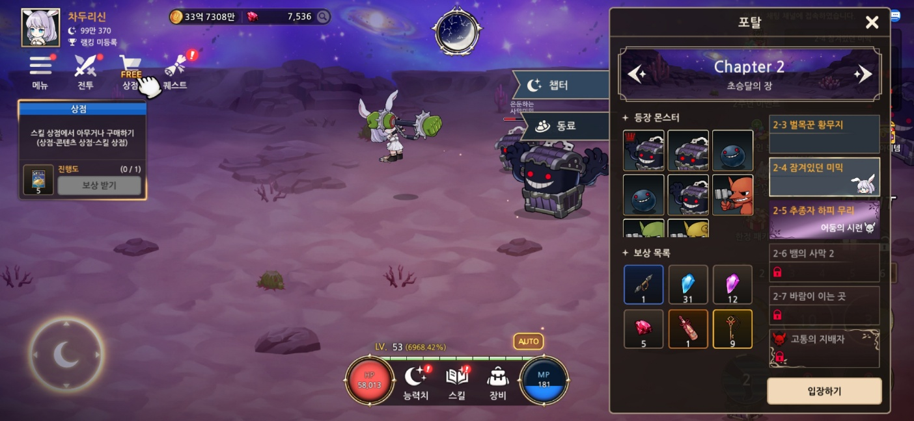
C. 전투 스테이지 선택 레퍼런스
달토끼 키우기 – 포탈

Slide 9




D. 상점
유료 재화
상점
유료 재화
총기 소환
부착물 소환
보석 충전
총기 소환 Lv.2
10회
1000
30회
3000
600/1000
총기 소환
부착물 소환
보석 충전
유료 재화
1회 소환
100
10회
1000
30회
3000
광고보기
2000W
6000W

Slide 10
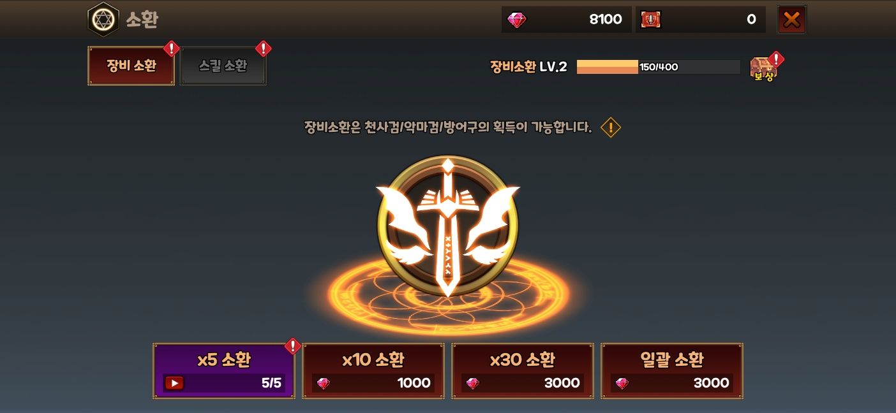
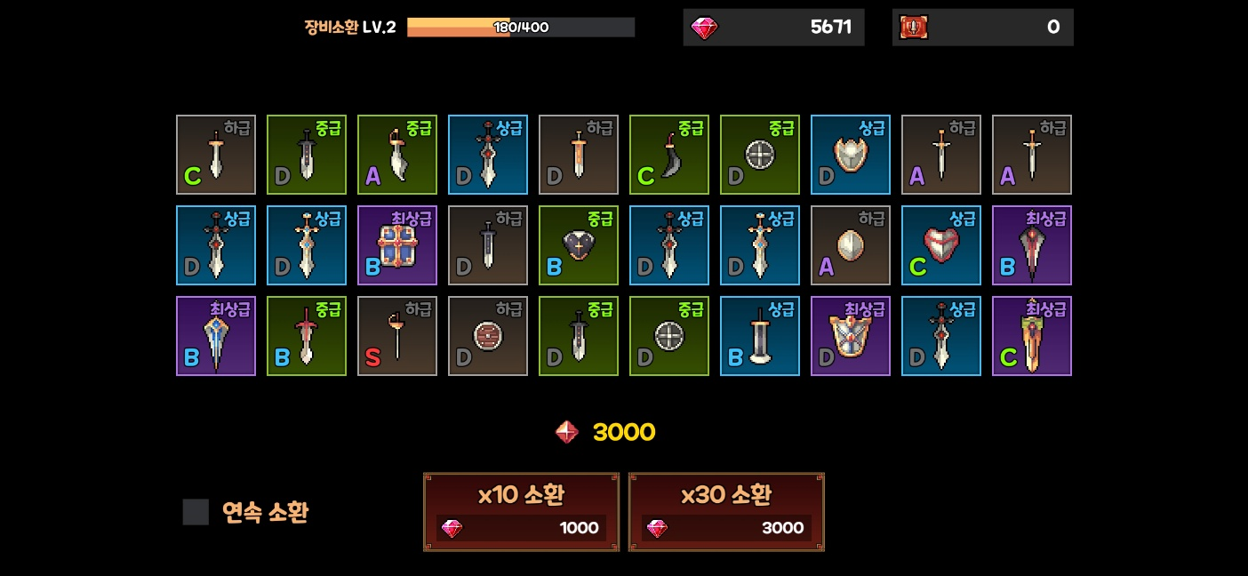
D. 상점 레퍼런스
데미갓 키우기 - 장비소환

Slide 11
E. 캐릭터 성장
능력치
재화
스탯 현황
캐릭터 레벨
캐릭터 공격력 a
총기 숙련도 레벨
총기 공격력 b
체력 c
치확 d
치피증 e
…
레벨업
Lv.72
공격력 + 36%
레벨업
최대 HP
Lv.72
최대 HP +720
능력치 강화
이동속도
Lv.15
이동속도 15
능력치 강화
AR 장착중

Slide 12
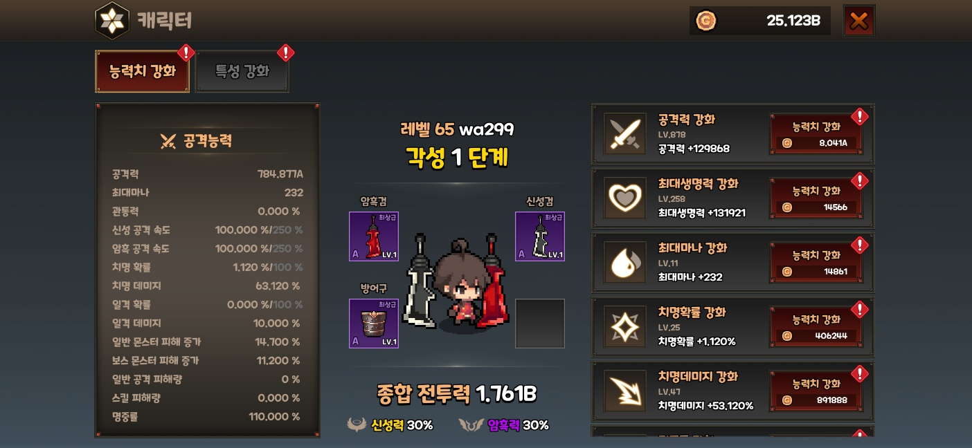
E. 캐릭터 성장 레퍼런스
데미갓 키우기 – 능력치 강화

Slide 13


F. 총기 숙련도 성장
재화
숙련도
돌격소총
산탄총
저격소총
획득 능력치
41단계
총기 공격력 +41
40단계
해금된 스킬
39단계
해당 총기 장착한 군인 일러스트
전부 같은 복장
들고 있는 총기와 자세만 다르게
38단계
37단계
36단계
41단계
총기 공격력 +1
숙련도 강화
35단계
스크롤 하여 몇 단계에 스킬이 해금되는지 확인 가능

Slide 14
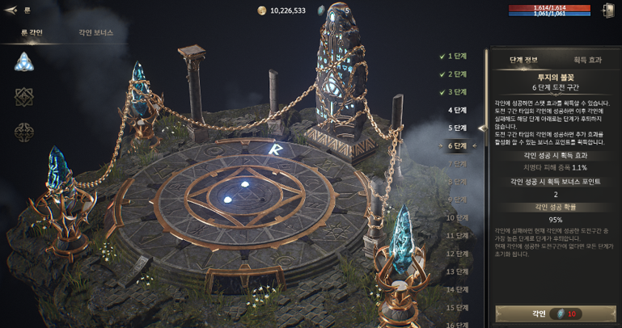
F. 총기 숙련도 성장 레퍼런스
리니지M – 룬 각인

Slide 15
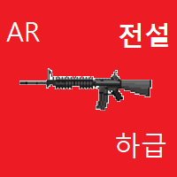

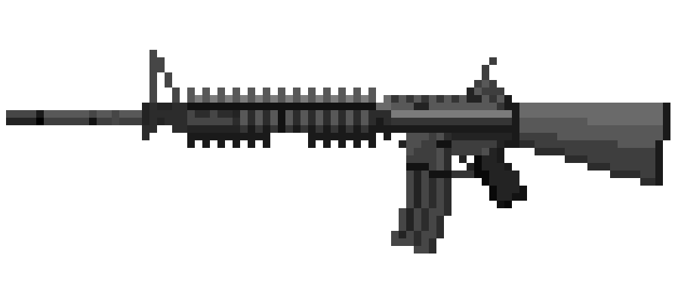
G. 총기 장착
장비
재화
총기
부착물
장착 중인 장비
돌격소총
산탄총
저격소총
공격력 500
공격속도 1.34
치명타 확률 + 0%
치명타 치해 증가 + 0%
일반 몬스터 피해 증가 +10%
하
중
상
하
1/3
1/3
11/3
1/3
1/3
1/3
장착중
중
상
하
중
상
+3
1/3
1/3
1/3
1/3
5
3초월
일괄 합성
초월
장착

Slide 16
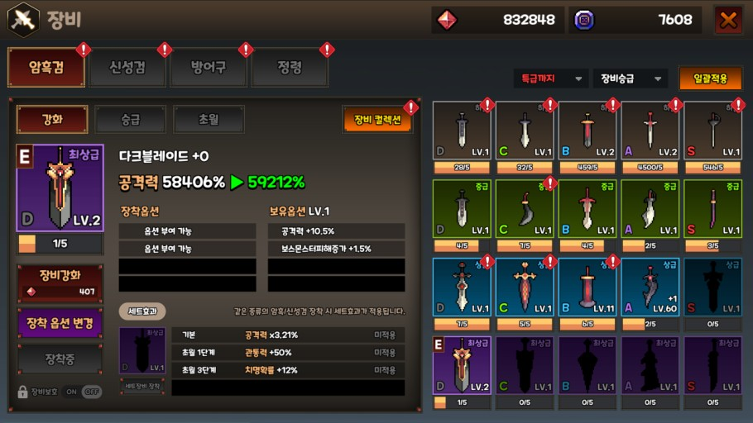
G. 총기 장착 레퍼런스
데미갓 키우기 – 장비 UI

Slide 17
G. 총기 합성
일괄 합성 구현 가능?
장비
재화
장착 중인 장비
합성
장비
재화
하
중
11/3
1/3
하
중
상
하
하
중
상
하
공격력 500
공격속도 1.34
치명타 확률 + 0%
치명타 치해 증가 + 0%
일반 몬스터 피해 증가 +10%
-9
1/3
+3
1/3
1/3
1/3
1/3
1/3
중
상
하
중
상
-
+
장착중
3
Max
중
상
하
중
상
1/3
1/3
1/3
1/3
5
3초
합성
일괄 합성
각성
장착

Slide 18
G. 총기 초월
(전설 - 상급 무기) 3개 획득 시 초월 무기 자동 획득
(전설 - 상급 무기)를 (3*(1+현재 초월단계))개씩 소모하여 초월 단계를 1 상승시킬 수 있음.
장비
재화
장착 중인 장비
초월
장비
재화
+2
+3
2초월
3초월
하
중
상
하
하
중
상
하
공격력 500
공격속도 1.34
치명타 확률 + 0%
치명타 치해 증가 + 0%
일반 몬스터 피해 증가 +10%
1/3
1/3
1/3
1/3
1/3
1/3
중
상
하
중
상
상
장착중
2 / 9
중
상
하
중
상
1/3
1/3
1/3
1/3
5
3초
초월
일괄 합성
각성
장착

Slide 19
G. 부착물 장착
상급,중급,하급 없는 것 외에 총기와 동일
장비
재화
총기
부착물
장착 중인 장비
총구
손잡이
조준경
공격력 500
공격속도 1.34
치명타 확률 + 0%
치명타 치해 증가 + 0%
일반 몬스터 피해 증가 +10%
9/3
1/3
1/3
1/3
1/3
1/3
1/3
1/3
1/3
1/3
잠김
잠김
일괄
합성
초월
장착

